Slide 1
Тема: Самосогревание зерновых масс
1. Сущность, условия и виды самосогревания
2.Слеживание зерна.

Slide 2
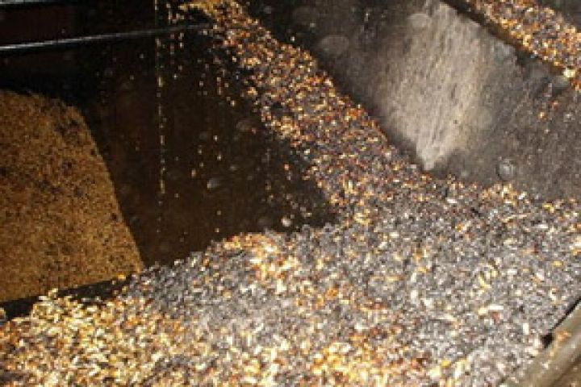
.

Slide 3
Самосогревание — это явление повышения температуры массы зерна или продуктов его переработки вследствие протекающих в них физиологических процессов и низкой теплопроводности. В результате этого явления температура самосогревающихся масс может достигнуть 55...65 °С, иногда 70...75 ° С,
что, несомненно, влечет за собой значительное ухудшение их качества вплоть до полной потери товарных достоинств.

Slide 4
.
Температура самая интенсивная с 23-55 ° С. и медленное естественное охлаждение зерновой массы из - за гибели всех живых компонентов. Зерно полностью утрачивает пищевые ,кормовые и посевные качества. Оно не останавливается само по себе, даже при охлаждении.

Slide 5
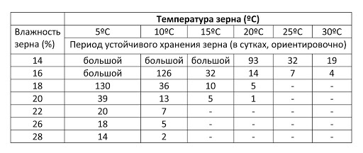

Slide 6
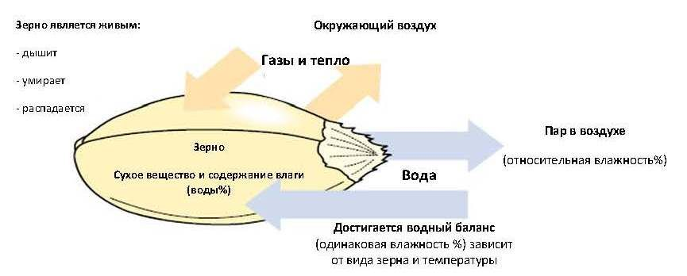

Slide 7
.
Активная деятельность основной культуры
Семена сорных растений
Микроорганизмы
Насекомые
- клещи выделяют тепло-термотаксис
- амбарный и рисовый долгоносик, передвигаются менее прогретые места,

Slide 8
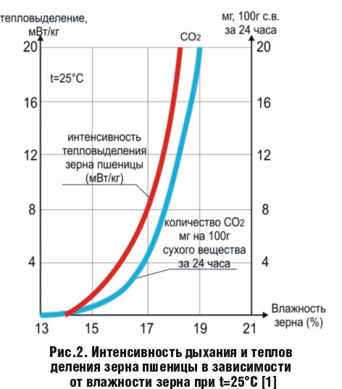
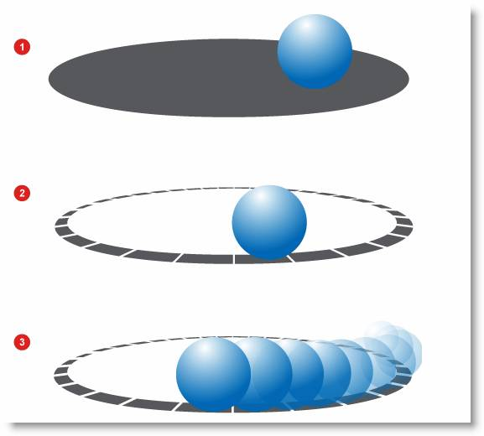
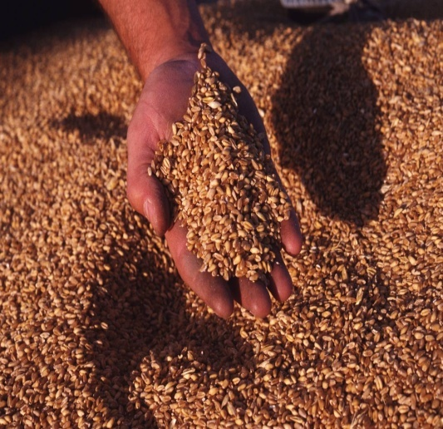


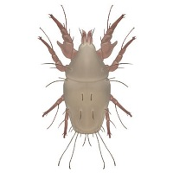
химические
Патогенное загрязнение окружающей среды
Биологические
Насекомые,плесень токсины
Физические
Влажность ,температурв,
зерновая примесь

Slide 9
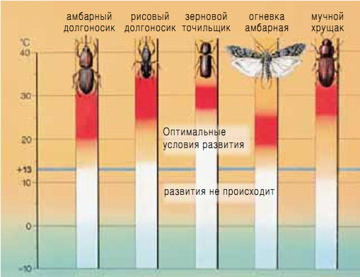

Slide 10
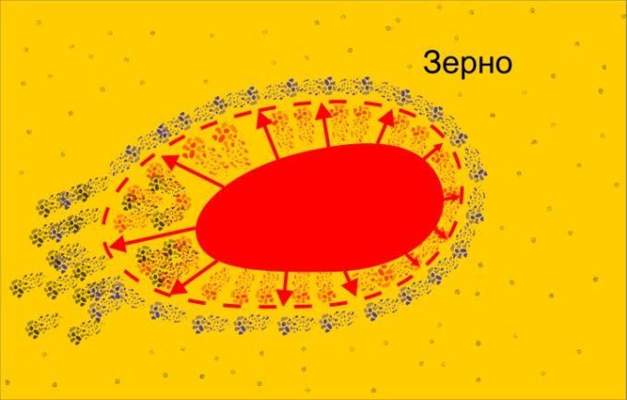
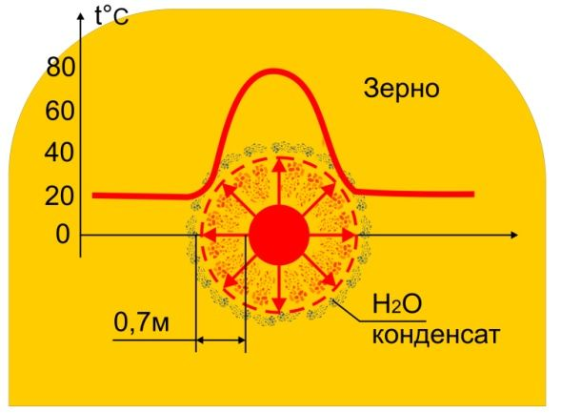
.

Slide 11
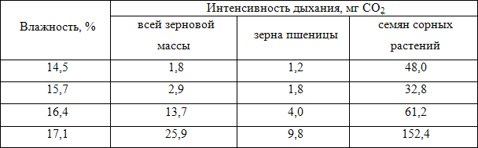

Slide 12
виды самосогревания:
Гнездовое самосогревание
Пластовое самосогревание
Сплошное самосогревание

Slide 13
Гнездовое самосогревание
Возникает на любом участке зерновой насыпи в результате следующих причин: увлажнение какого-то участка зерновой массы в результате протекания крыши
ненадежной гидроизоляции стен (или пола) хранилища;
образование участка с повышенной влажностью при загрузке в хранилище зерна различной влажности;
образование участка с повышенным содержанием примесей, пыли, микроорганизмов скопление насекомых и клещей на одном участке насыпи.

Slide 14
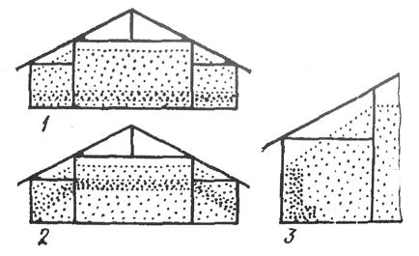
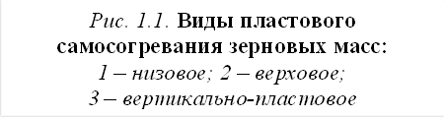
Пластовое самосогревание

Slide 15
Верховое
недостаточно охлажденное зерно дышит с выделением теплоты и влаги. Нагретые и увлажненные потоки воздуха вследствие конвекции поднимаются вверх и встреча­ют на своем пути верхние участки насыпи, несколько охлажденные холодным атмосферным воздухом. В результате их взаимодействия, вплоть до выпадения конденсационной влаги верхний слой зерновой массы увлажняется.
Низовое
возникает ранней осенью в следующих случаях: при засыпке недостаточно ох­лажденного зерна на холодную поверхность пола склада или дни­ща силоса; при размещении зерновой массы на сырой грунт или площадку без должной гидроизоляции.
Вертикально-пластовое самосогревание
Характеризуется образованием вертикального греющегося пласта зерна, расположенного на расстоянии 0,2...0,5 м от стен складов и силосов. При самосортировании зерновой массы, сопровождаемого сосредоточением у стен силоса легко­весных примесей, семян сорных растений, пыли и других ком­понентов

Slide 16
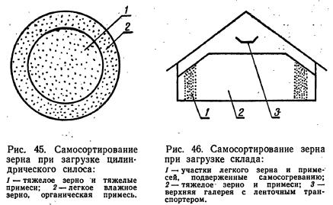

Slide 17
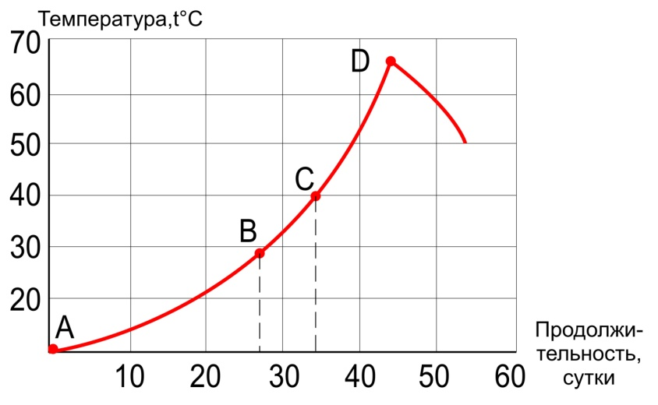

Slide 18
Сплошное самосогревание.
последствие (иначе как запущенная форма) других видов самосогревания
высокой влажности,
содержащего большое количество примесей
недозрелые зерна.

Slide 19
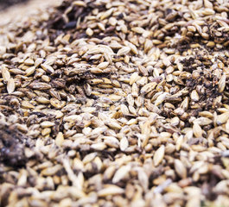

Slide 20
Причины почернения зерна
Развитие термофильных грибов из семейства мукоровых.на зернах образуются темноокрашенные вещества –мелоноидины(взаимодействие сахаров и аминокислот при повышенной температуре).

Slide 21
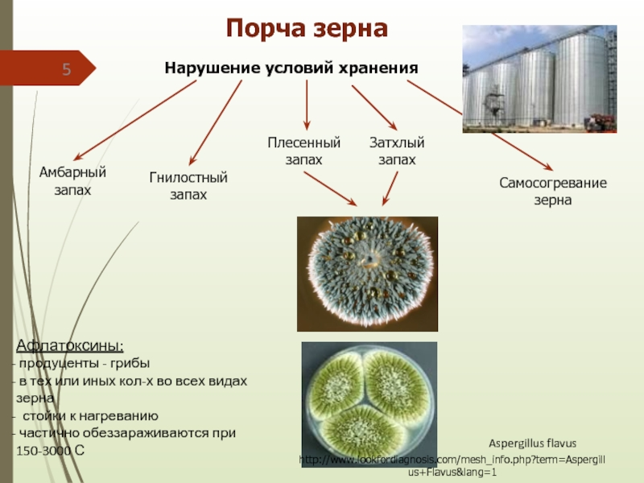

Slide 22
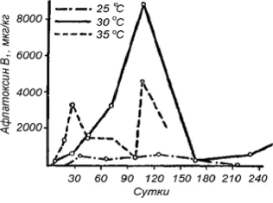

Slide 23
ПОСЛЕДСТВИЯ САМОСОГРЕВАНИЯ ЗЕРНА
Снижением его качества и потерей сухих веществ
Под действием микроорганизмов и собственных ферментов зерна происходят увеличение продуктов разложения белков и их тепловая денатурация.
Хлеб, полученный из зерна, подвергшегося самосогреванию, всегда характеризуется пониженными качествами: меньшими объемным выходом и пористостью, более темным мякишем, чаще подверга­ется картофельной болезни.
В семенах подсолнечника наблюдается рост кислотного числа жира; часть жира переходит из ядра семени в плодовую оболочку, растет число дефектных семянок.

Slide 24
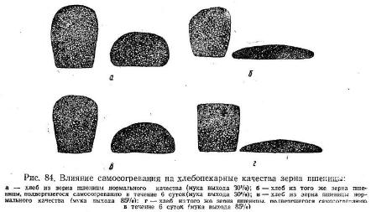

Slide 25
этапы самосогревания:
В начальный период самосогревания температура 24-30⁰С. Во влажном зерне появляются амбарный запах, в сыром - запах плесени. Появляются отдельные потемневшие зерна, на зародыше появляется налет плесени, на зернах образуется конденсационная влага. Снижается всхожесть.
Развитие самосогревания температура 34-38⁰С, продолжается 3-7 дней. Заметно снижается сыпучесть, ярко выражено отпотевание, появляется солодовый запах. Влажные зерна темнеют, темнеют цветковые пленки, незрелые семена становятся мягкими, на них появляется плесень. Резко снижается всхожесть.
Запущенное самосогревание – температура 50 и выше градусов. Резко снижается сыпучесть, зерно темнеет, отдельные зерна прогнивают, присутствует запах разложения. В завершении зерно обугливается и полная потеря сыпучести зерновой массы.

Slide 26
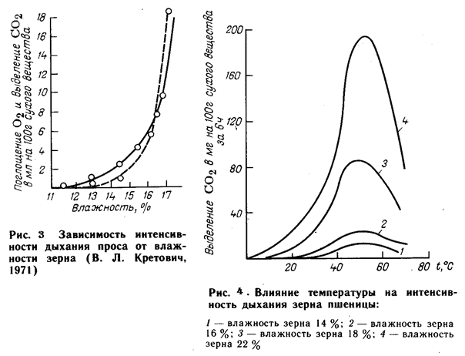
Интенсивность дыхания в зависимости от влажности и температуры

Slide 27
Слеживанием называется явление частичной или полной потери сыпучести
Слеживание возникает по следующим причинам:
давление зерна на нижние слои насыпи и участки, прилегающие к станам хранилища
замерзание зерна влажного и сырого
самосогревания (с развитием микроорганизмов, разлагается органическое вещество и выделяется гумусоподобная масса).
развития отдельных физиологических процессов (развитие клещей, рыжего мукоеда и особенно гусениц амбарной моли приводит к гнездовому или послойному слеживанию)

Slide 28
Основные причины, обусловливающие сохранность зерна
1. Высокая температура зерновой массы.
2. Высокая влажность зерна.
повторно увлажняться в процессе миграции влаги из-за разности температур в хранилище,
протекания хранилища через открытые люки, зернопроводы
при поступлении грунтовых вод в нижние зерновые слои в хранилище.
3. Большое количество посторонних и мелких примесей. Мелкие примеси включают дробленые зерновки и маленькие кусочки почвы, семена сорных растений, незерновые части растений (соломинки, колоски и др.). Мелкие и посторонние примеси особо опасны при их концентрации в отдельных зонах хранилища.
4. Неравномерное распределение температуры в хранилище.
5. Недостаточная очистка хранилища перед загрузкой зерна.

Slide 29
Качество зерна и это подтверждается различными источниками, ухудшается с каждым годом. Все больше производится зерна 4 класса, производство 3 класса уменьшается, и причиной тому – не только ухудшение климатических условий, но и низкий технологический уровень производства зерна. Немалую роль в этом, видимо, играет и сортовая политика в селекции пшеницы, которую ведут, как правило, с позиций урожайности, а не качества.
Большую опасность для зерна представляют плесневые грибы, бактерии, вредная примесь и патогенные микроорганизмы, переносимые вредителями хлебных злаков –насекомыми, грызунами, птицами.

Slide 30
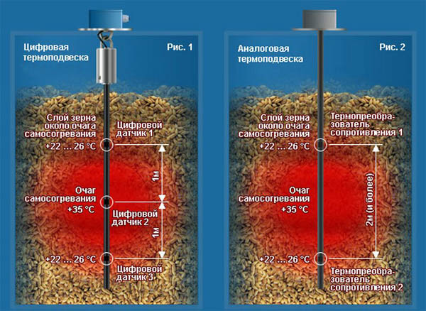

Slide 31
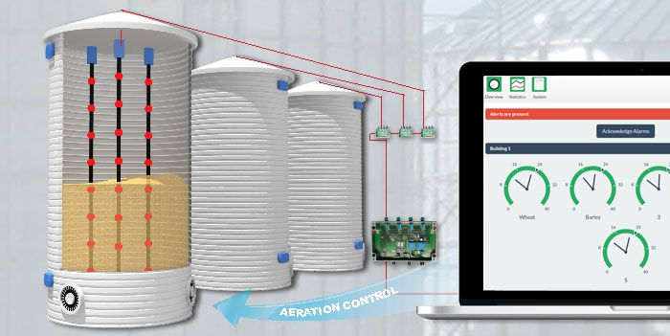

Контроль за температурой

Slide 32
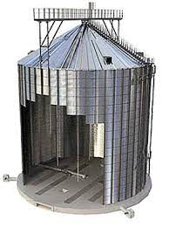
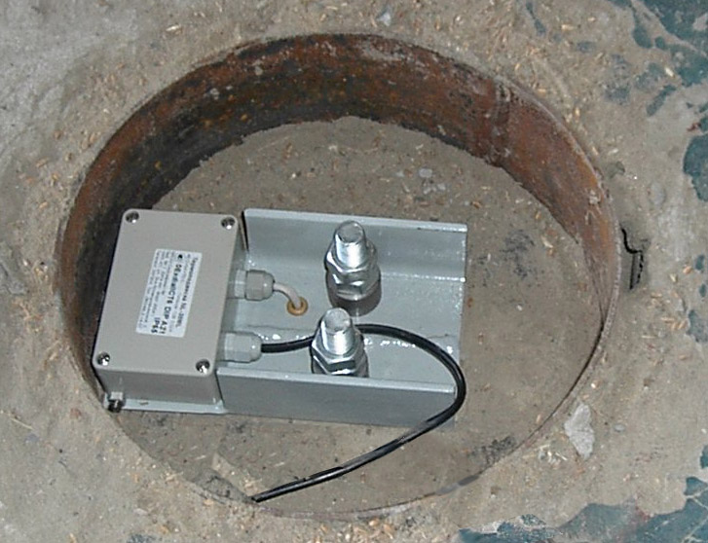
№

Slide 33
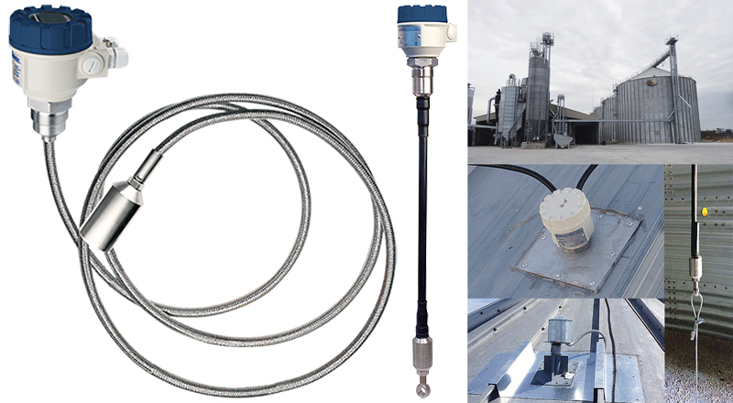

Slide 34
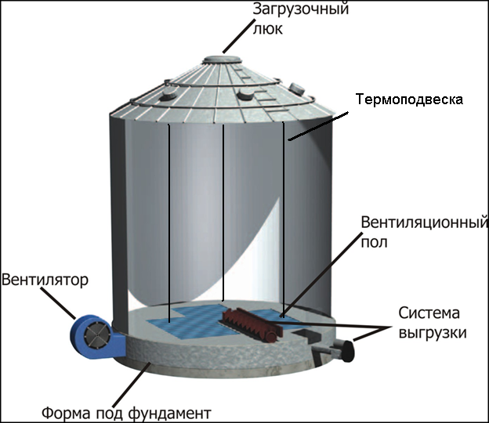

Slide 35
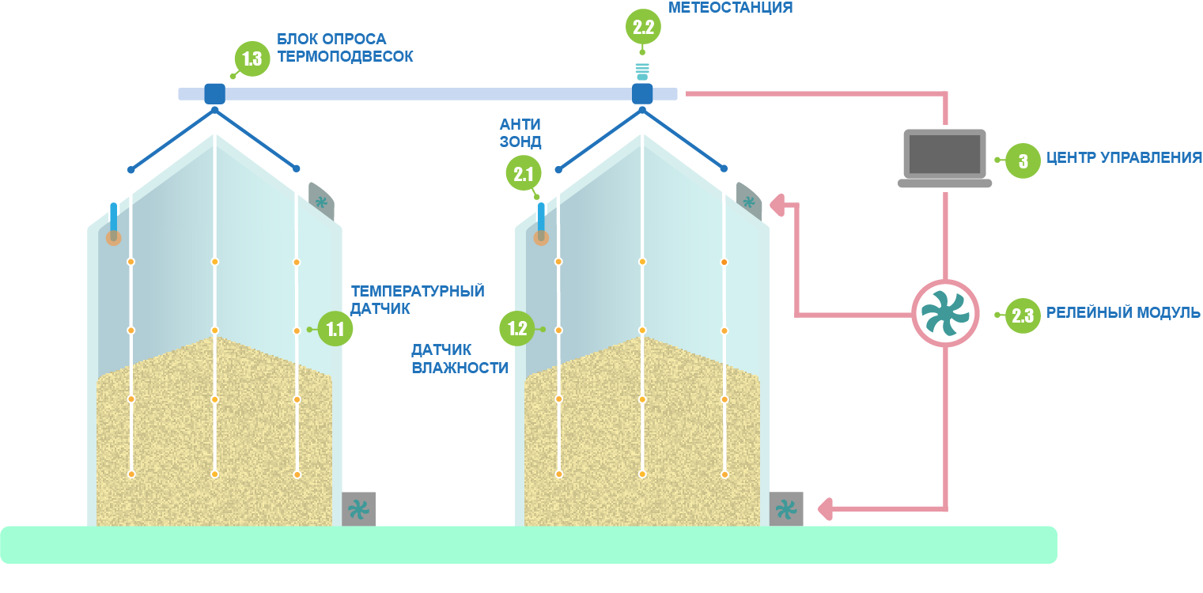
.

Slide 36
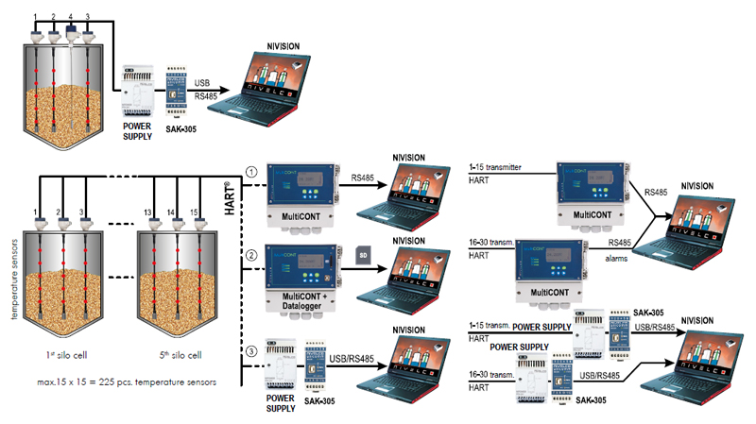

Slide 37
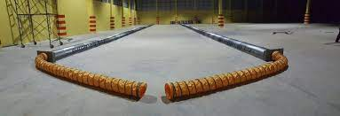

Slide 38
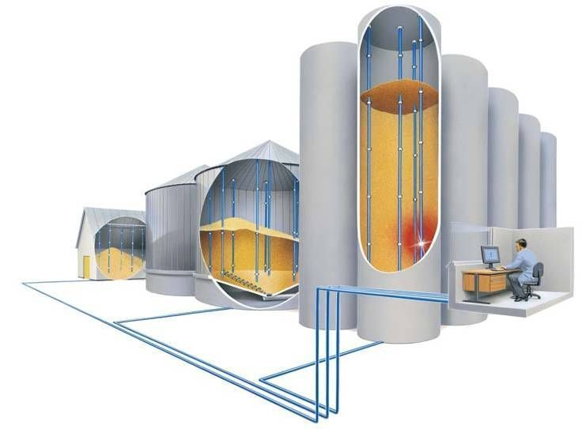
.

Slide 39
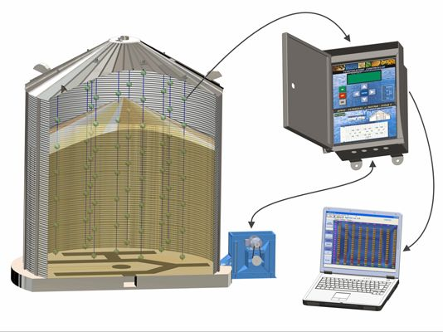
Автоматизированная термометрия

Slide 40
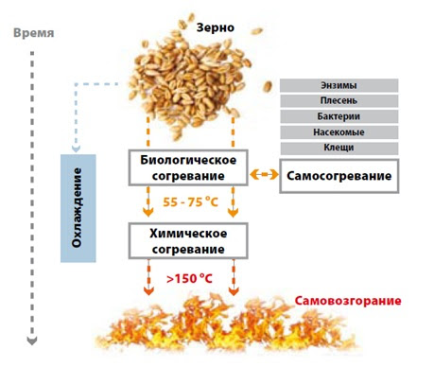

Slide 41
Как избежать возгорания зерна в сушилках?
Во-первых, их нужно чистить. В инструкции по эксплуатации зерносушилок прописан регламент очистки сушек, и отступать от этого регламента нельзя.

Slide 42
.
Во-вторых, перед сушкой нужно хорошо очищать зерно. Если зерно загрязненное, его движение происходит неравномерно. Засоренная часть ухудшает сыпучесть. Образуются зоны, не подлежащие массообмену. Эти зоны перегреваются. В перегретые зоны попадают раскаленные радикалы. Происходит возгорание, ведь нагретая масса, гораздо легче воспламеняется, нежели холодная. А нагреться она может по той причине, что нет перемещения этого локально зависшего объема зерновой массы по той траектории, которая определяется самой конструкцией сушки. На поверхности короба зерно движется медленно по сравнению с тем, что находится между коробами. Растительный сор еще более усугубляет неравномерность движения зерна в сушке.

Slide 43
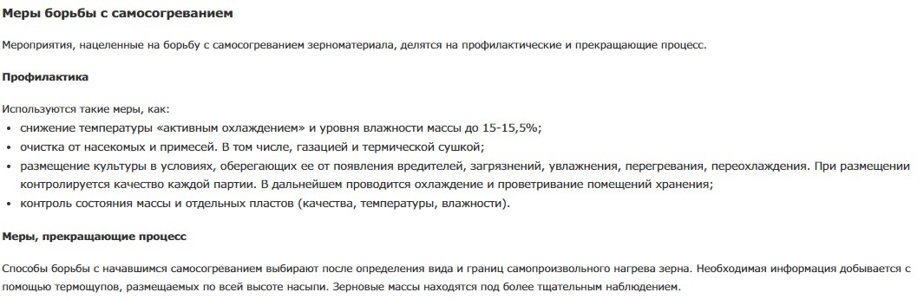

Slide 44
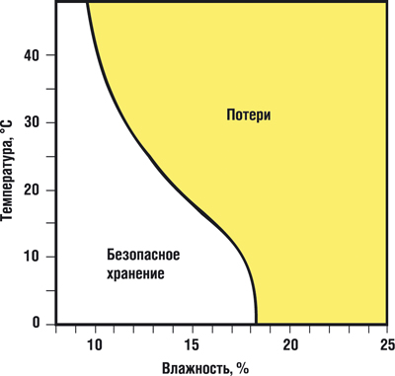
Основные положения управления процессами сохранности зерна

Slide 45
Контрольные вопросы
Охарактеризуйте сущность, движущие факторы и последствия самосогревания.
Каковы характерные особенности различных видов самосогревания в зависимости от места возникновения и протекания процесса?
Как зависит процесс самосогревания от исходного состояния зерновой массы?
На какие периоды условно делится процесс самосогревания и каковы их последствия?

Slide 46
Спасибо за внимание

